Slide 1
Web – design – divat

Slide 2
Nyitó oldal

Slide 4
Első pillantásra

Slide 5
Második pillantásra

Slide 6
Harmadik pillantás

Slide 8
Hierarchia

Slide 9
Mi kell még?

Slide 10
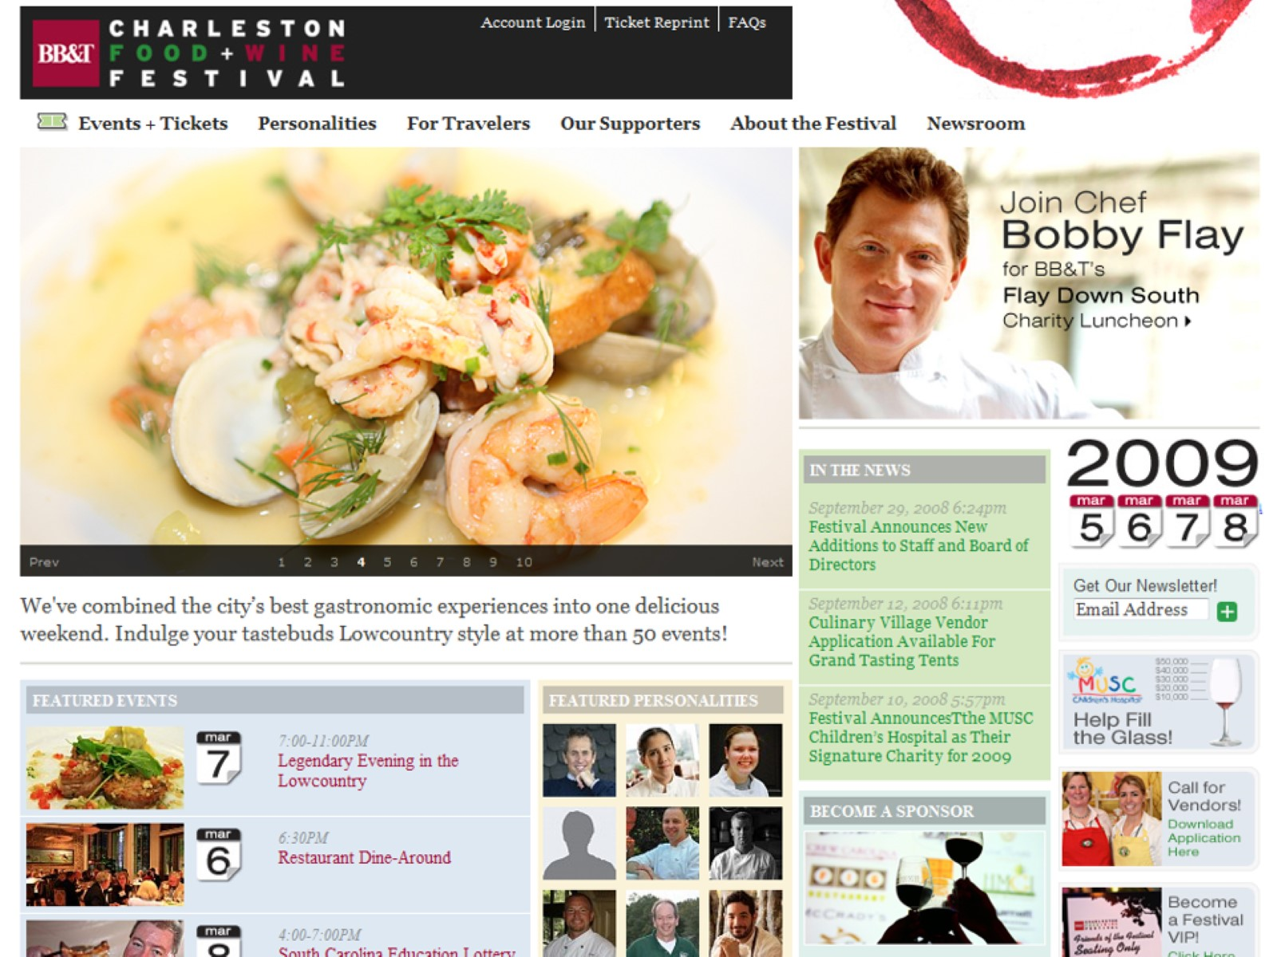

Slide 11
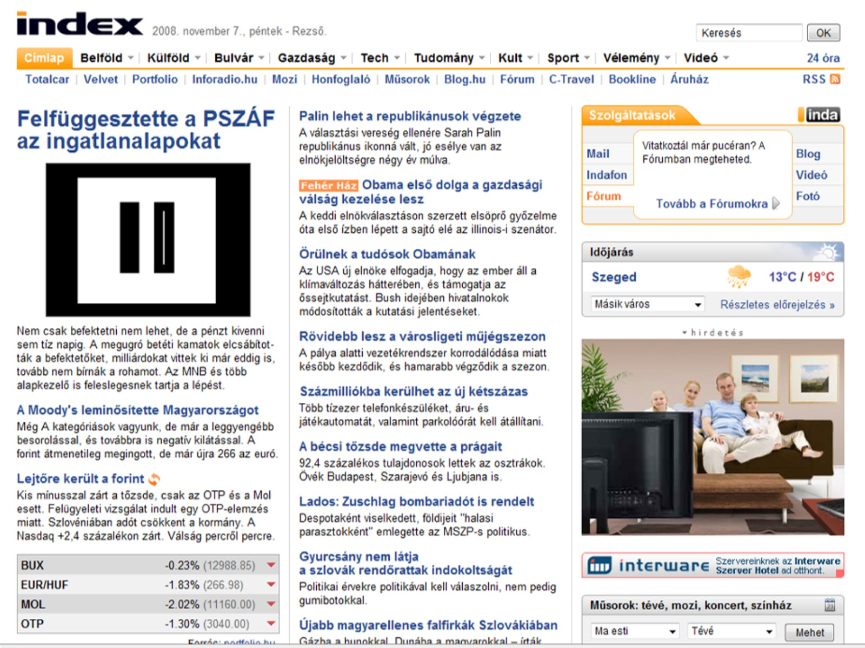

Slide 16
Csak ami szükséges…

Slide 17
Célközönség

Slide 19
Személyes nézőpont

Slide 20
Első eset

Slide 22
Második eset

Slide 23
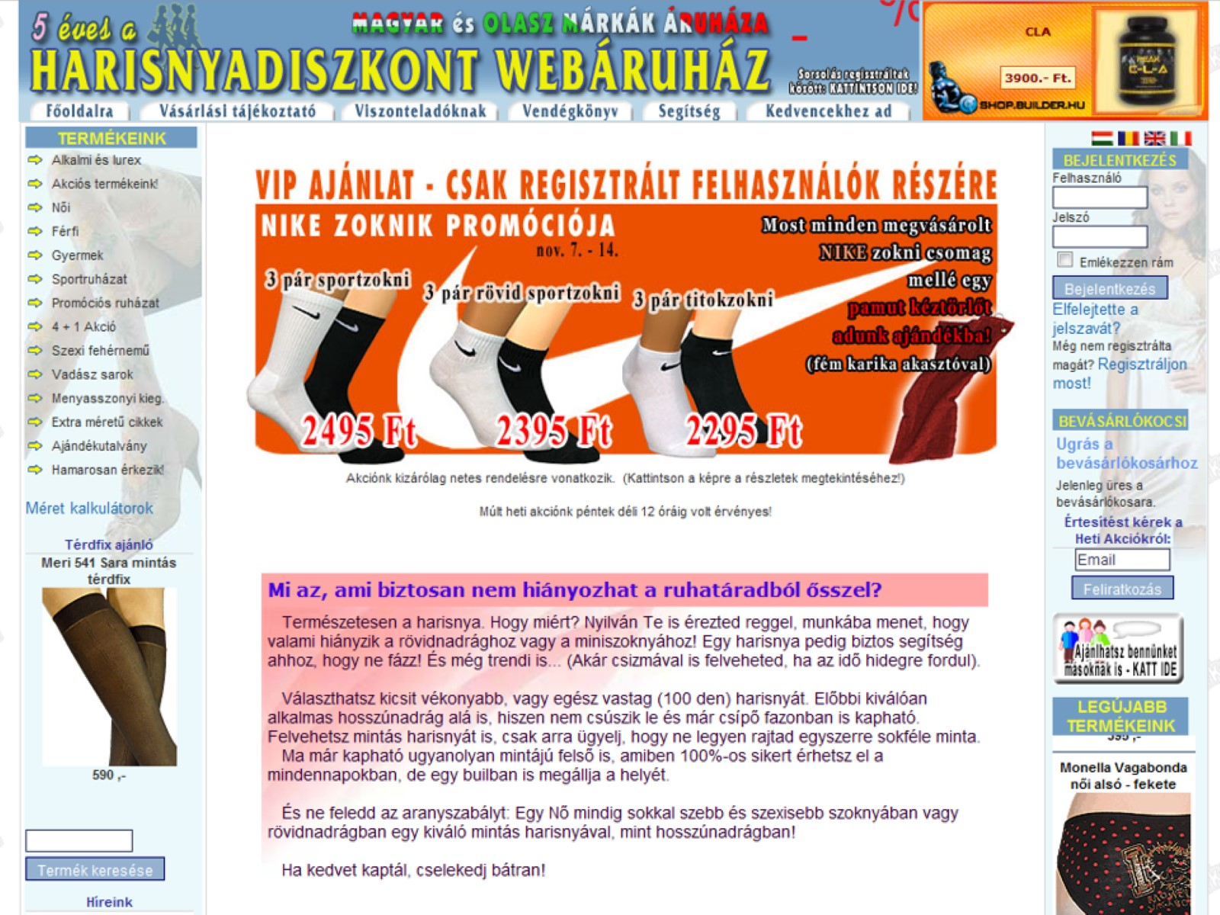

Slide 24
Harmadik eset

Slide 25
Kialakult arculat

Slide 28
Nyitólapok divatja

Slide 29
Nyitólapok divatja

Slide 30
„Apróságok”

Slide 31
Kialakult arculat (újra)

Slide 32
Betűtípusok

Slide 33
Színek

Slide 34
Színek kiválasztása

Slide 35
Komplementer színek

Slide 36
Analóg színek

Slide 37
Hideg színek – meleg színek

Slide 38
Kontraszt

Slide 39
Kontrasztos megoldások

Slide 40
Színrendszerek

Slide 41
Additív (összeadó) színkeverés

Slide 42
Szubtraktív (kivonó) színkeverés

Slide 43
Színhasználat

Slide 46
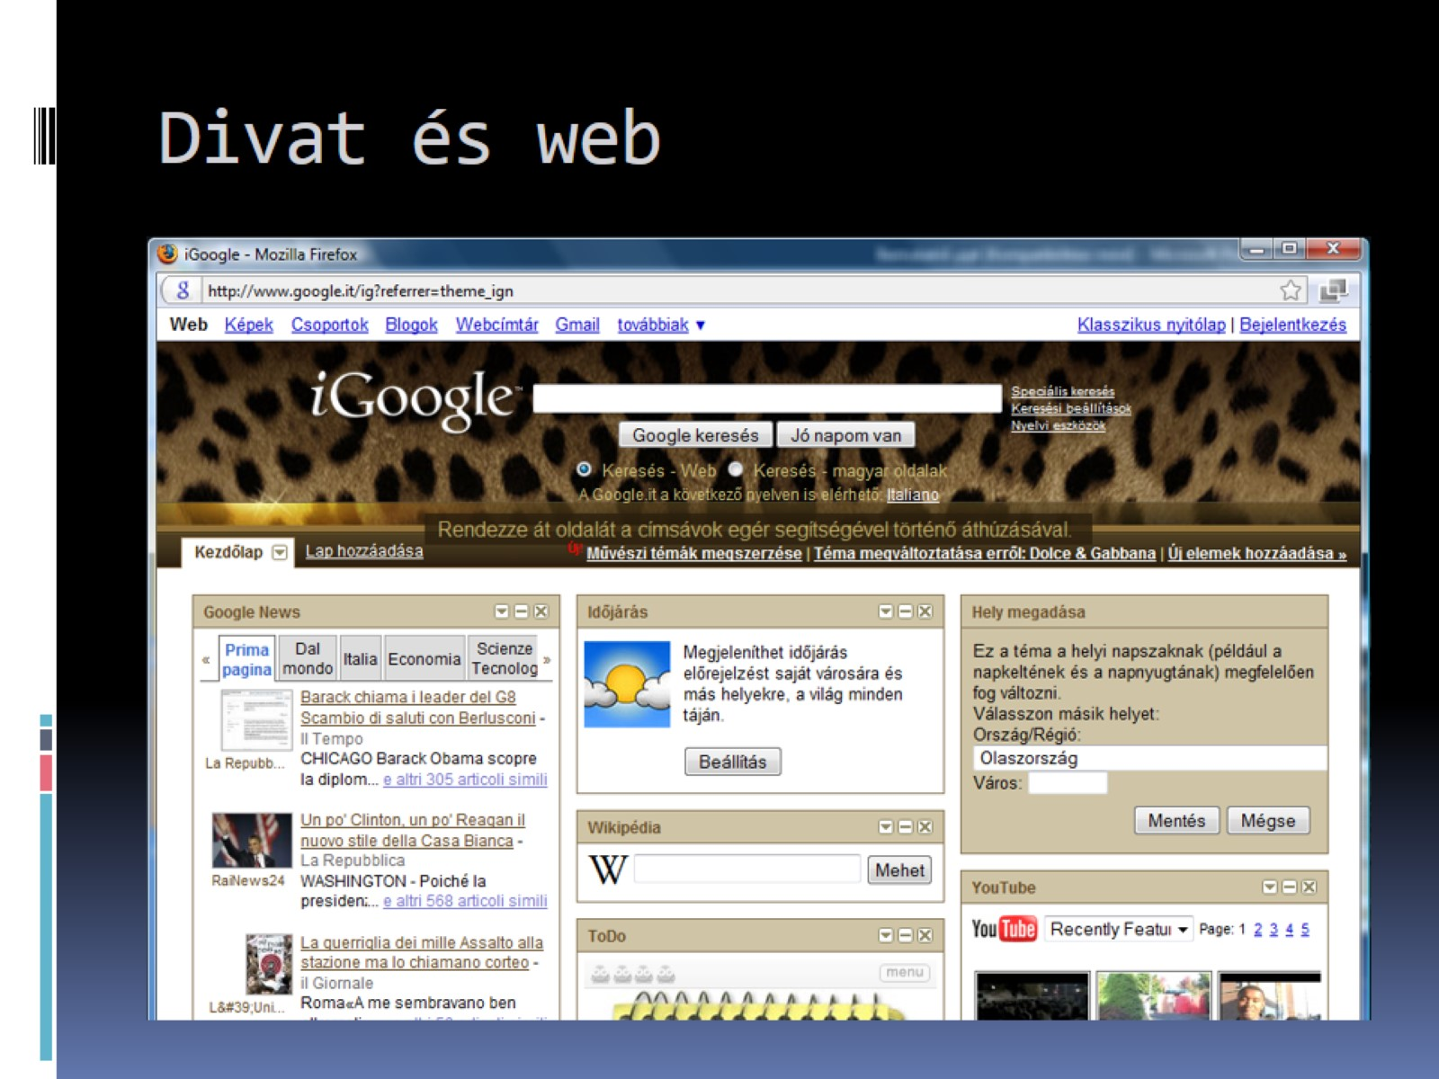
Divat és web

Slide 47
Weboldal-elemzés

Slide 48
Weboldal-elemzés

Slide 49
Weboldal-elemzés

Slide 50
Weboldal-elemzés

Slide 51
Médiaelemek

Slide 52
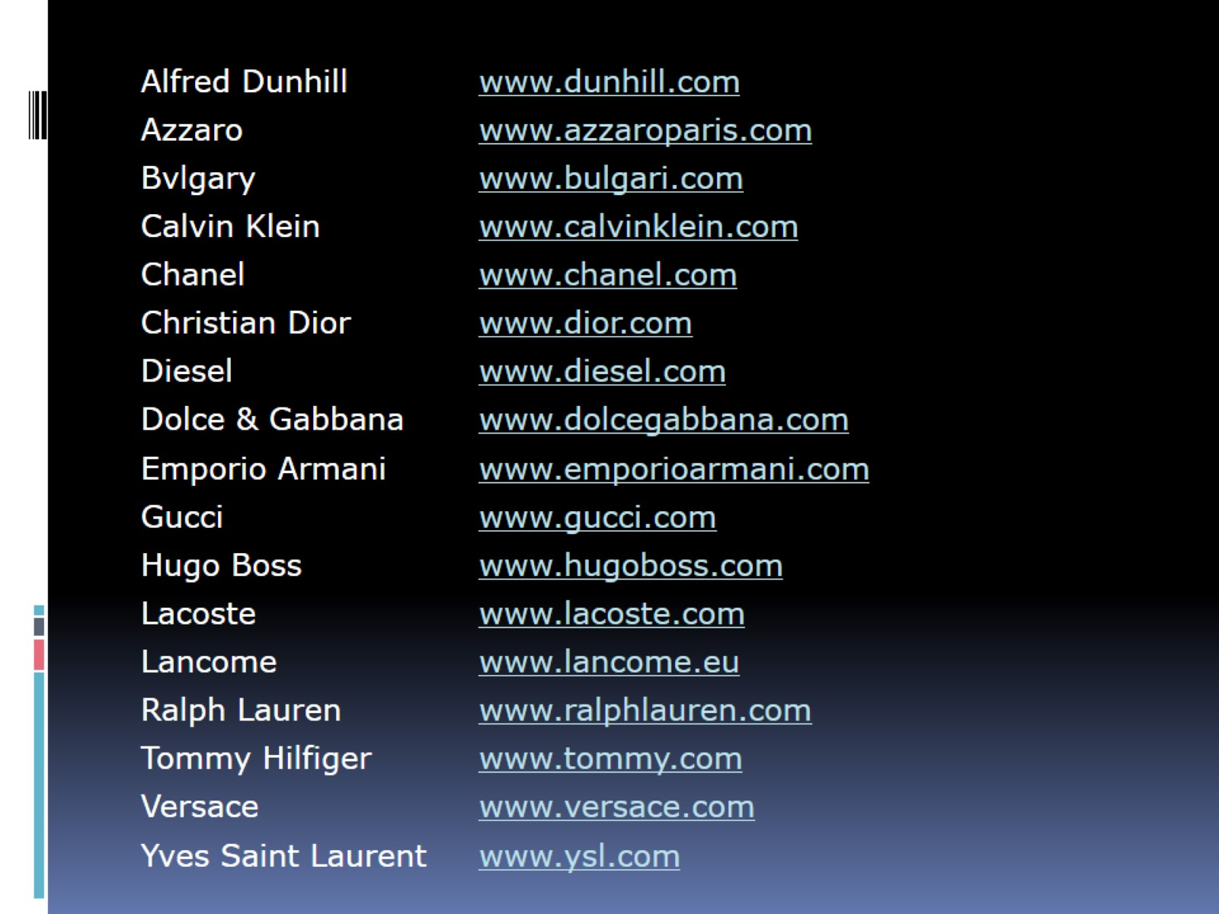

Slide 53
Összefoglalás

Slide 54
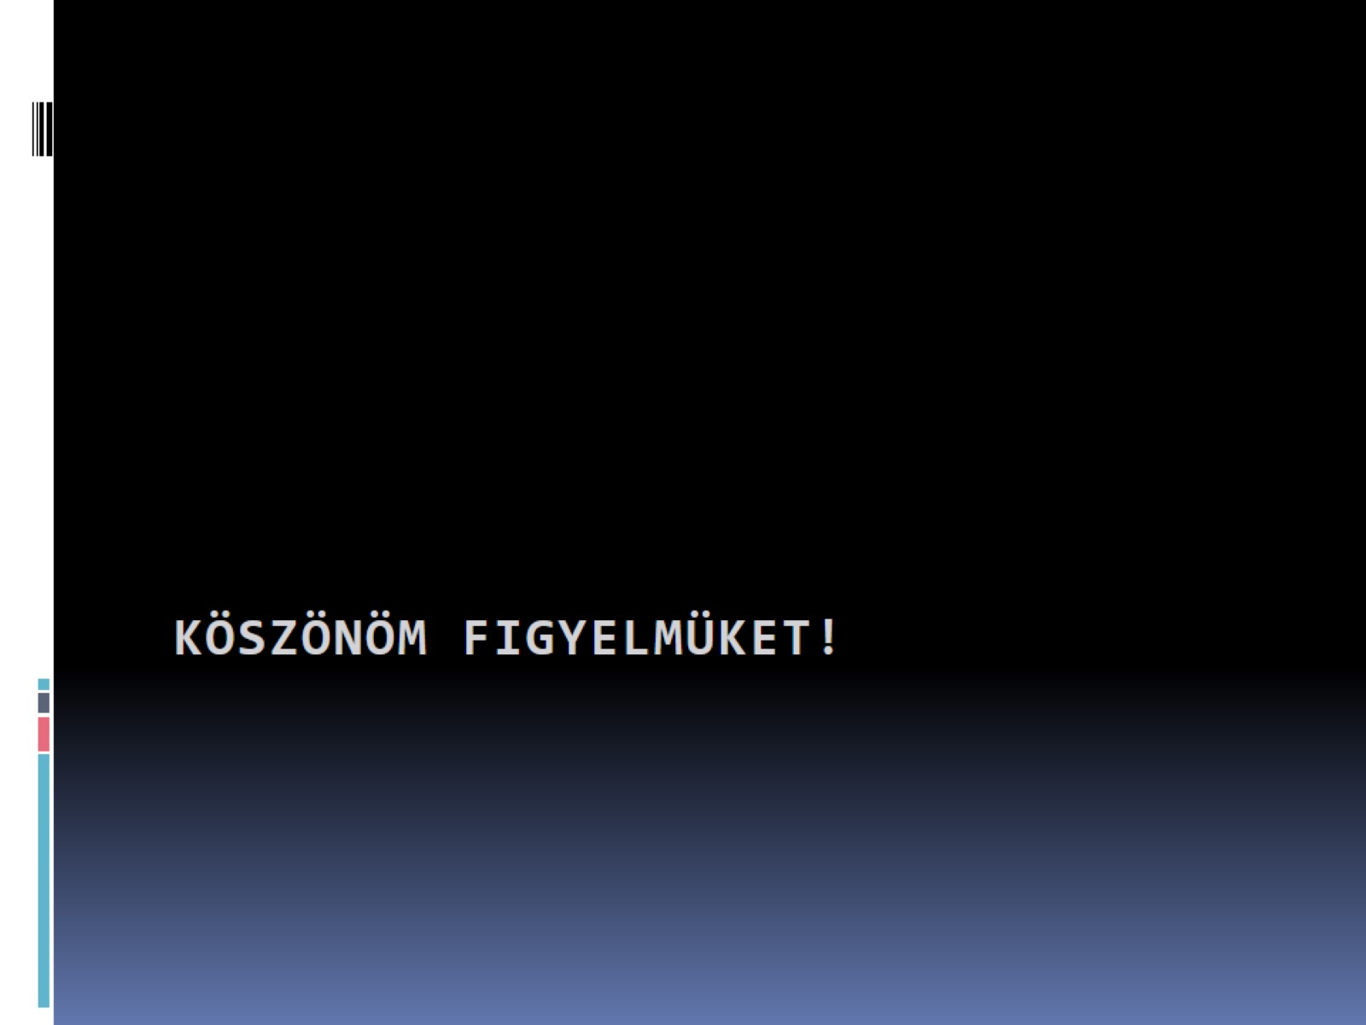
KÖSZÖNÖM FIGYELMÜKET!

